Slide 1
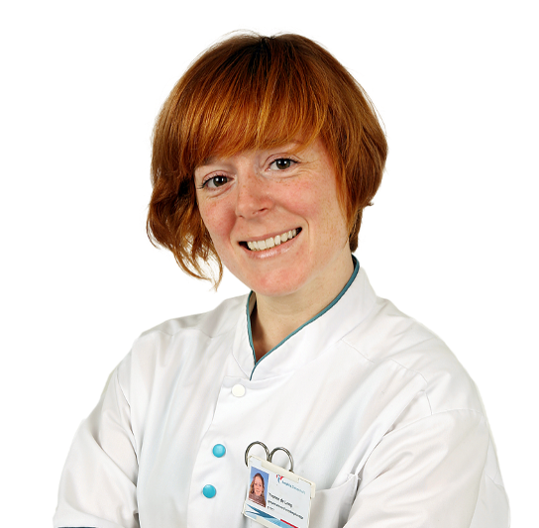
MD voor teamleidinggevenden!
Dinsdag 12 juli 2016
Gesprekstechnieken
Trainer: Noortje van Diessen, trainer en partner Feedback Training - Consulting Tijdstip & locatie: Van 09.00-16.30 uur, Allekante
Schrijf je in via het Amphia Leerplein
Deelnemers krijgen 6 accreditatiepunten toegekend.

